Slide 1


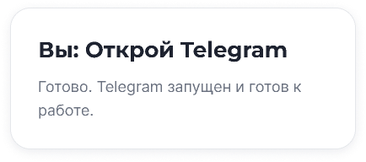

PITCH DECK · 2026
ПЯТНИЦА
Голосовой AI-ассистент,
который управляет Windows за вас
Говорите — «Пятница» сделает
ГОЛОС → AI → ДЕЙСТВИЕ

Slide 2
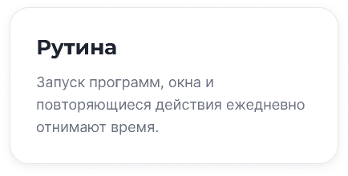
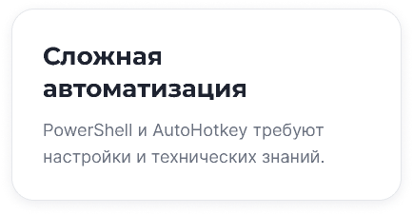
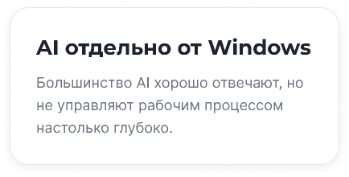

02 · ПРОБЛЕМА
Компьютеры становятся умнее.
Управляем мы ими всё ещё вручную.
IDE → TERMINAL → BROWSER → FILES → SETTINGS
30–60
минут в день
может занимать повторяющаяся
компьютерная рутина

Slide 3
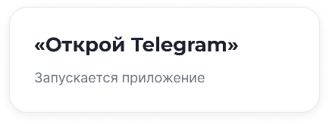
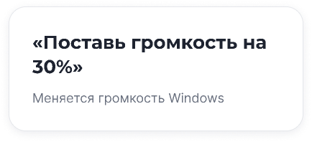
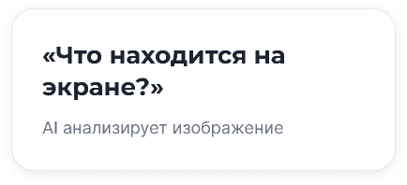
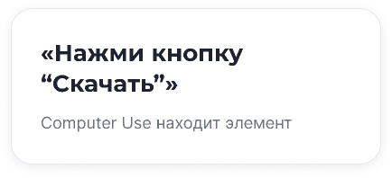
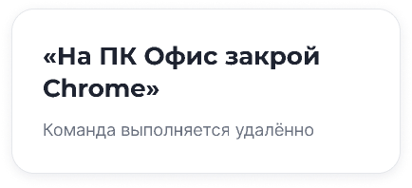
03 · РЕШЕНИЕ
Просто скажите, что нужно сделать
«Пятница» понимает естественный язык и превращает команду пользователя в действие.
ПОЛЬЗОВАТЕЛЬ → ГОЛОС / ТЕКСТ → AI → WINDOWS → РЕЗУЛЬТАТ

Slide 4

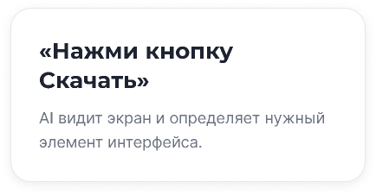
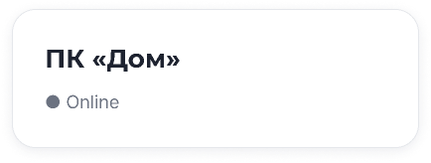
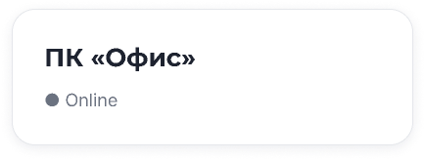


04 · ПРОДУКТ
Уже работающий alpha-MVP
Главное — показать, что продукт уже выполняет реальные действия в Windows.
1. Computer Use
2. Несколько устройств
3. Голосовой режим
▂ ▄ ▆ █ ▆ ▄ ▂ ▃ ▅ ▇ ▅ ▃
Микрофон → транскрипция → AI → голосовой ответ
«Закрой Chrome на компьютере Офис»

Slide 5
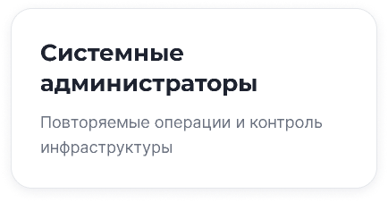
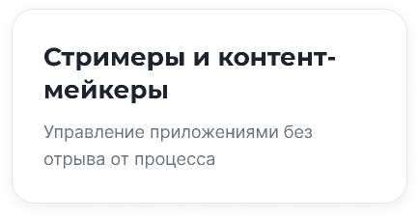
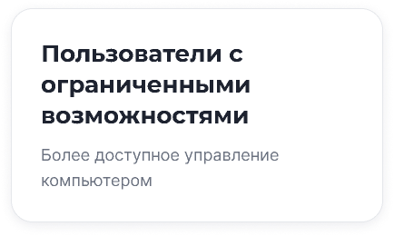
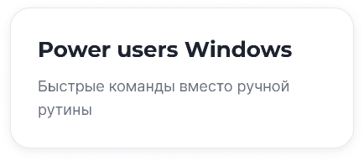
05 · ЦЕЛЕВАЯ АУДИТОРИЯ
Начинаем с тех, кому автоматизация нужна каждый день
Разработчики и DevOps уже живут между IDE, терминалом, Git, Docker и десятками окон.
Developers & DevOps
Много программ · частые переключения · привычка к автоматизации · готовность тестировать новые технологии

Slide 6
06 / КОНКУРЕНТЫ
Сильные решения — по отдельности
ВОЗМОЖНОСТЬ
ПЯТНИЦА
CHATGPT DESKTOP
VOICEATTACK
AUTOHOTKEY
POWER AUTOMATE
Естественный язык
Голос
Управление Windows
Computer Use
Другой ПК
Без программирования
Да
Да
Да
Да
Да
Да
Да
Да
Ограниченно
В веб-среде
Нет
Да
Команды
Да
Да
Нет
Нет
Да
Нет
Нет
Да
Скрипты
Нет
Нет
Частично
Нет
Да
UI-автоматизация
Да
Low-code
«Пятница» соединяет естественный язык, голос и действия в Windows.

Slide 7

07 / БИЗНЕС-МОДЕЛЬ
Freemium — простой вход, понятный рост
Монетизация через Pro-подписку и разовую лицензию.
FREE
PRO
LIFETIME
0 ₽
5–10 $
50–100 $
Базовые команды
Один компьютер
Старт без барьера
в месяц
Расширенные сценарии
Несколько устройств
Приоритетные функции
Разовая лицензия
Долгий доступ
Для первых сторонников
B2B — следующий горизонт
Командные сценарии, централизованное управление и корпоративная безопасность.

Slide 8
08 / ТЕКУЩИЙ ЭТАП И РАЗВИТИЕ
От alpha-MVP — к масштабированию
Движемся по этапам: сначала надёжность, затем расширение и рост.
1
2
3
4
СЕЙЧАС
ЭТАП 2
ЭТАП 3
ЭТАП 4
Alpha-MVP
Стабилизация
Экосистема
Масштабирование
Голос и текст
Computer Use
Несколько устройств
Тесты и безопасность
Скорость команд
Успешность сценариев
Android-клиент
Новые интеграции
Публичный запуск
Pro-функции
B2B-сценарии
Партнёрства
Без искусственных дат: переход к следующему этапу — после подтверждения качества предыдущего.

Slide 9
09 / КОМАНДА
Пять направлений — один продукт
Команда закрывает AI, desktop, mobile, backend и системный анализ.
ЦК
Цыганов К.
СМ
Солодкин М.
ВА
Валиев А.
Multi-agent LLM-архитектура
и робототехника
C# desktop-клиент
и управление Windows
Android-разработка
на Java
ЛВ
Лемешев В.
ПВ
Пушкин В.
Web, backend
и API
Системный и бизнес-анализ
Базы данных
AI + Windows + Android + Web/Backend + аналитика данных

Slide 10

10 / ИНВЕСТИЦИИ
Запрос на инфраструктуру
На что пойдут средства
20 000 ₽
Backend и API
Маршрутизация между устройствами
Хранение конфигураций
Тестирование и наблюдаемость
на 2 года серверной инфраструктуры
20 000 ₽ ÷ 24 месяца ≈ 833 ₽ / мес.
Только серверная инфраструктура
Спасибо за внимание

